Slide 1


«ЭКОНОМИЧЕСКИЕ АСПЕКТЫ ПРИМЕНЕНИЯ
БЛОЧНО-МОДУЛЬНЫХ УСТАНОВОК БИОЛОГИЧЕСКОЙ ОЧИСТКИ СТОЧНЫХ ВОД»
Запрометов Виталий Александрович
Заместитель директора ТД «ЭКОЛОС»
Zaprometov_va@ecolos.ru

Slide 2


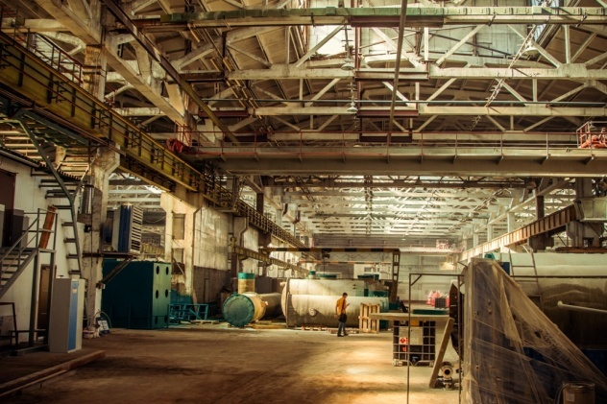




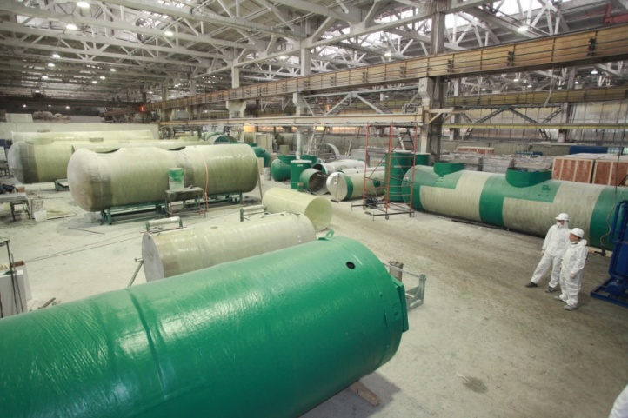


«ЭКОЛОС» - КРУПНЕЙШЕЕ НАУЧНО ПРОИЗВОДСТВЕННОЕ ПРЕДПРИЯТИЕ
Опыт работы с 1991 года
Три производственных комплекса
Компания полного цикла:
от проектирования до поставки, монтажа и эксплуатации оборудования
Более 200 представительств на территории:
РФ, СНГ, Китая, Индии, Египта и др.
Собственный научный центр
Опыт решения технологически
сложных задач
Использование всех видов современных
материалов при изготовлении оборудования
С нами удобно работать!

Slide 3
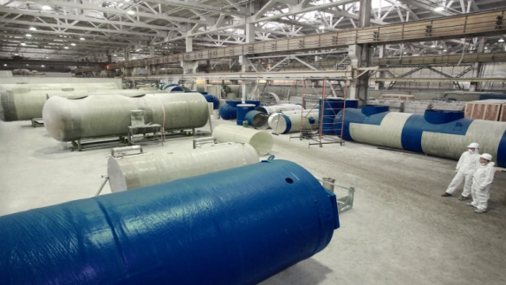
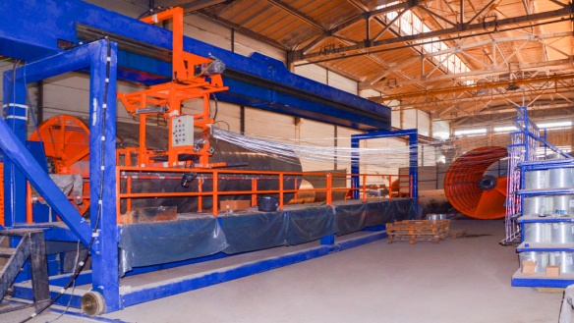
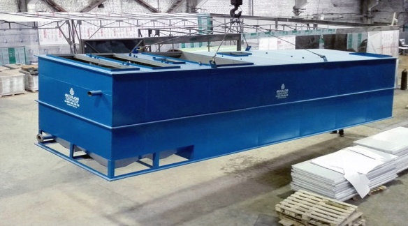
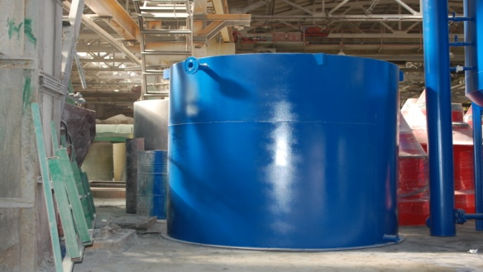
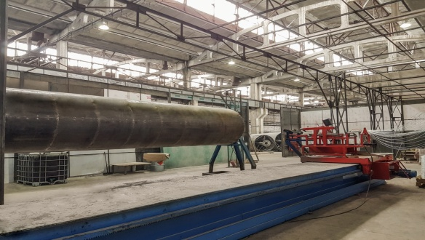
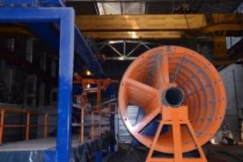
ПРОИЗВОДСТВЕННЫЕ МОЩНОСТИ
САМАРА
Российская Федерация
Приволжский федеральный округ
площадь завода -15 000 м²
АСТАНА
Казахстан
площадь завода – 3 500 м²
УССУРИЙСК
Российская Федерация
Дальний Восток
площадь завода – 3 500 м²

Slide 4
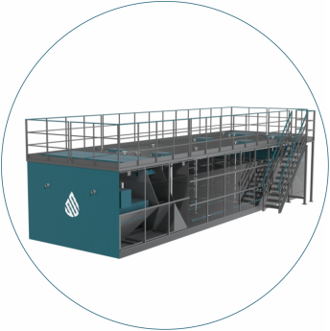
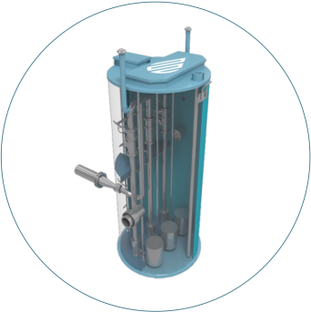
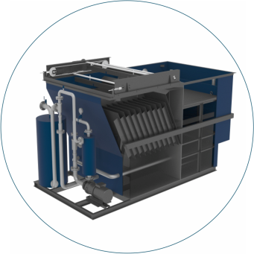
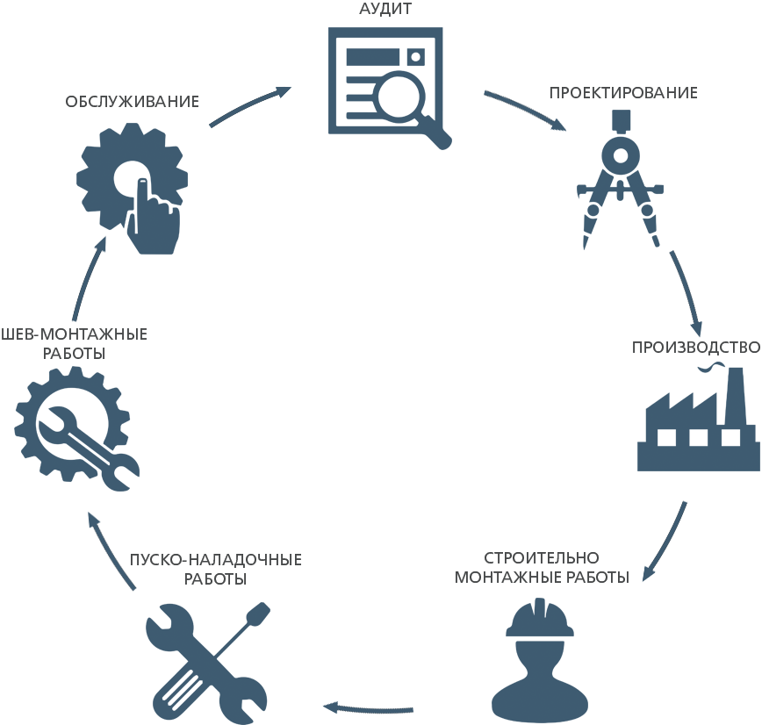
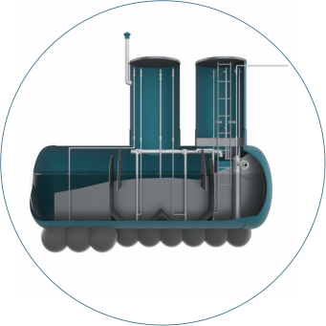
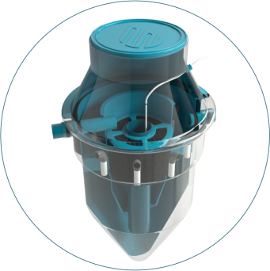
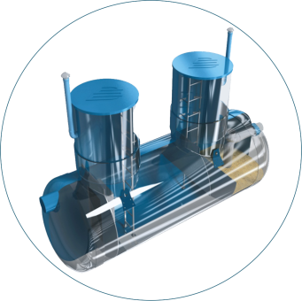
ПОЛНЫЙ КОМПЛЕКС РАБОТ
ОТ ПРОЕКТИРОВАНИЯ ДО УСТАНОВКИ И ОБСЛУЖИВАНИЯ
ОБОРУДОВАНИЯ ДЛЯ ОЧИСТКИ И ПЕРЕКАЧКИ СТОЧНЫХ ВОД
Станции мембранных биореакторов
Комплектные
насосные
станции
Очистка
промышленных стоков
Биологическая
очистка
сточных вод
Автономная канализация частного дома
Очистка
ливневых
стоков

Slide 5
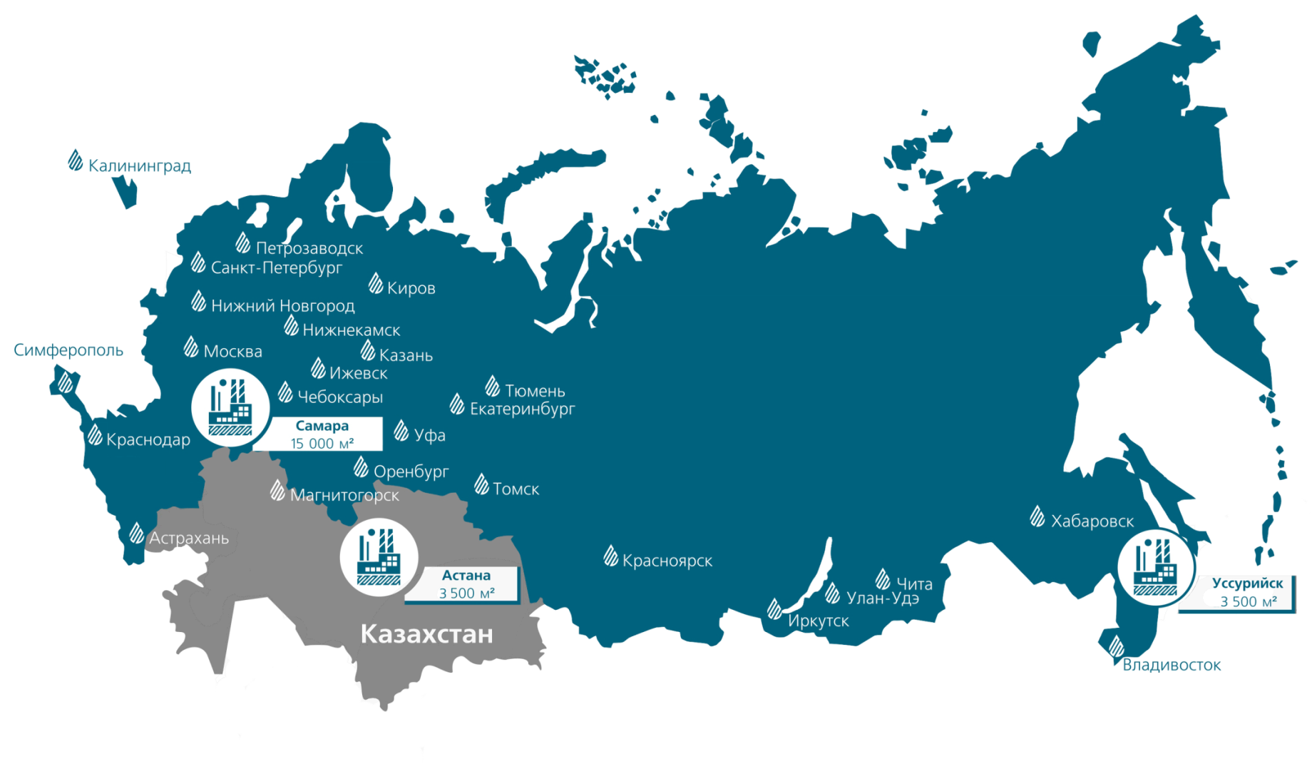
ГЕОГРАФИЯ
Более 200 представительств расположены на территории Российской Федерации, Китая, Индии, Казахстана, Египта, Кот-д’Ивуар, а также стран СНГ

Slide 6
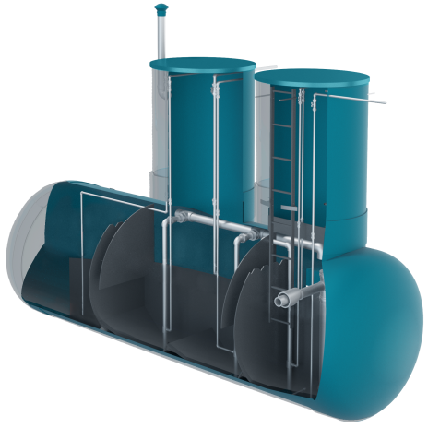
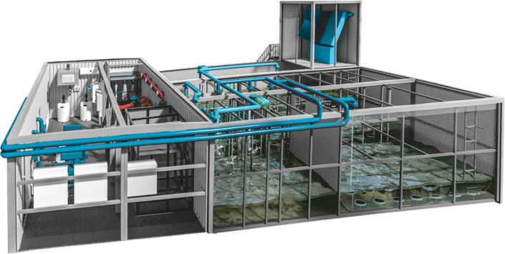
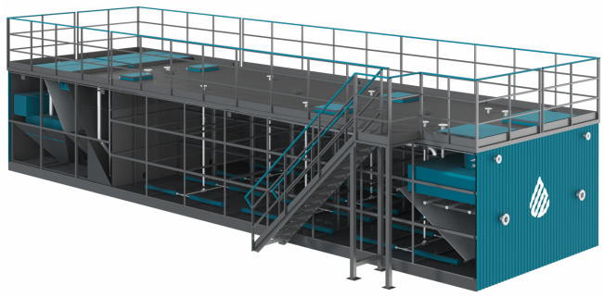
БЛОЧНО-МОДУЛЬНЫЕ ОЧИСТНЫЕ СООРУЖЕНИЯ
ЛОС-Р-Н
Производительность
от 10 до 5000 куб.м./сут.
ЛОС-Р
Производительность
от 3 до 500 куб.м./сут.
ЛОС-МБР
Производительность
От 40 до 5000 куб.м./сут.

Slide 7
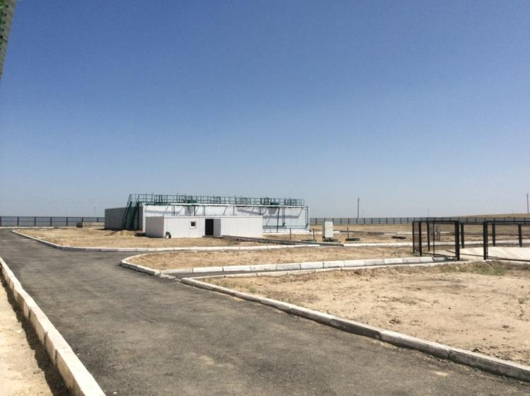
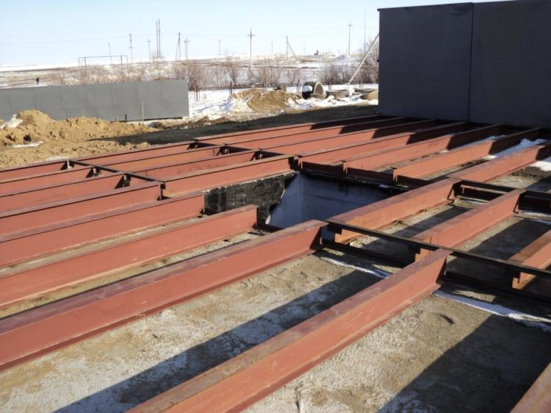
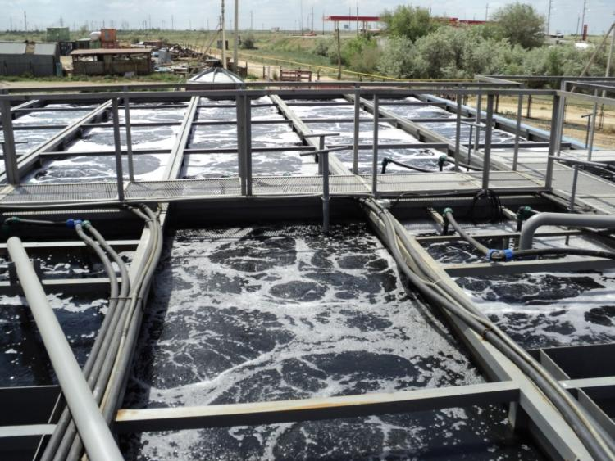
ПРИМЕНЕНИЕ БЛОЧНО-МОДУЛЬНЫХ
ОЧИСТНЫХ СООРУЖЕНИЙ
При объемах поступающих сточных вод до 5 000 м3 малые населенные пункты;
В районах вечной мерзлоты и резко континентальным климатом;
Строительство в черте населенного пункта, и компактной застройкой;
При использовании временных вахтовых поселков;
Коммерческая недвижимость.

Slide 8
ВАРИАНТЫ ИСПОЛНЕНИЯ БЛОЧНО-МОДУЛЬНЫХ
ОЧИСТНЫХ СООРУЖЕНИЙ
Технология очистки | Производительность м³/сут | Размещение
 |  | Подземное/ полузаглубленное в корпусе из стеклопластика | Наземное блочно-модульное в корпусе из металла
 |  | Модельный ряд
Технология «Аэротенк-вторичный отстойник» до норм сброса в водоем | 5-90 | ЛОС-Р-5-90 | ЛОС-Р-5-90
 | 100-500 | ЛОС-Р-100-500 | ЛОС-Р-100-500
 | 500-5000 | - | ЛОС-Р-500-5000
Технология «Аэротенк-вторичный отстойник» до норм сброса в грунт | 1-2,5 | ЛОС-5, ЛОС-8, ЛОС-15 | -
 | 3-30 | ЛОС-БИО-3-30 | -

Slide 9
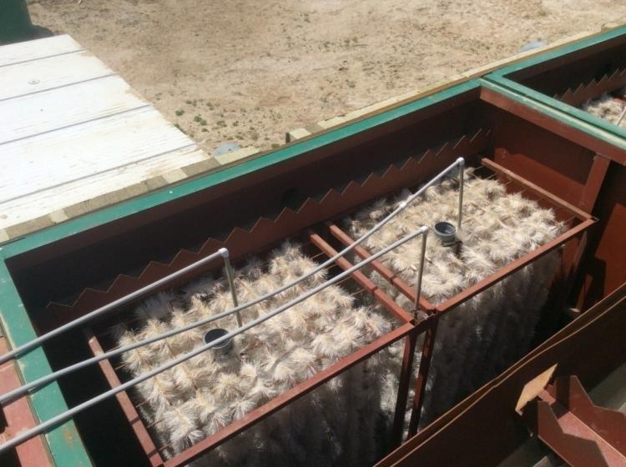
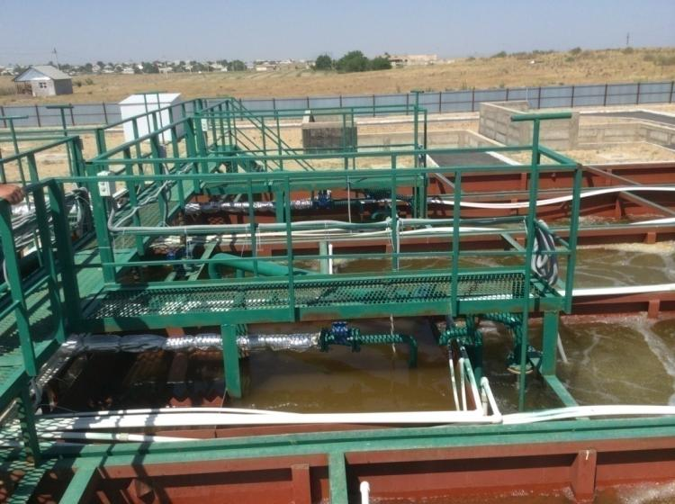
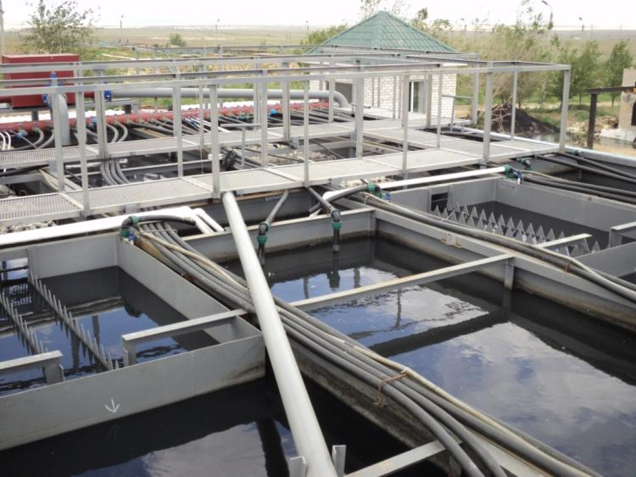
ПРЕИМУЩЕСТВА УСТАНОВОК
БЛОЧНО-МОДУЛЬНОГО ТИПА
Высокая заводская готовность.
Компактность.
Широкий спектр использования.
Минимальные затраты на СМР.

Slide 10
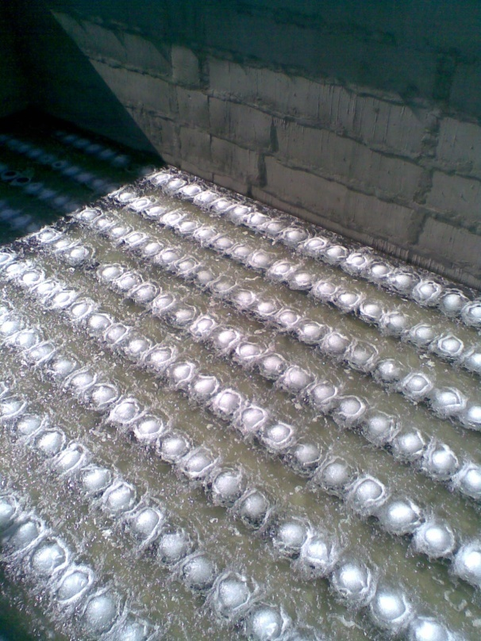
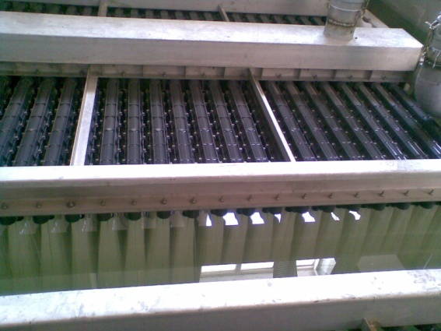
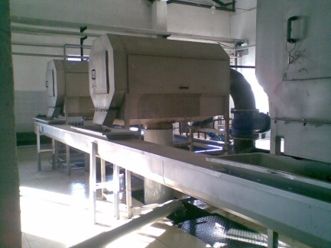
МЕМБРАННЫЙ БИОРЕАКТОР (МБР)
Комбинация традиционной биологической очистки и мембранного разделения, реализуемого на ультра- или микрофильтрационных мембранах.

Slide 11
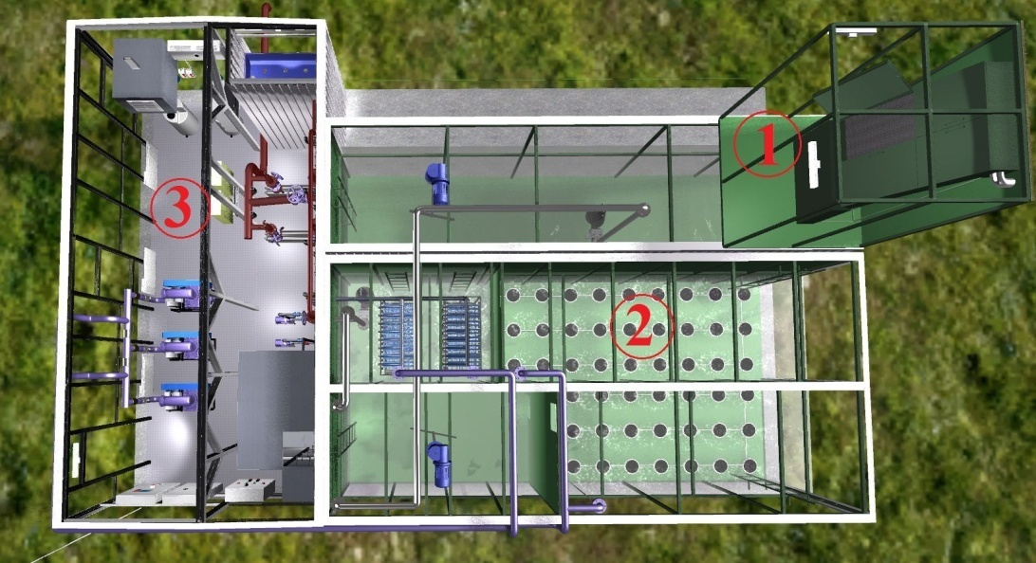
ВАРИАНТЫ ИСПОЛНЕНИЯ МБР
Установки моноблочного исполнения, где комплекс биологической очистки
совмещен с павильоном в единый модуль.
Блочно-модульные установки, включающие в комплект 2 и более блоков
биологической очистки.
Схема мембранного биореактора
1 - павильон решеток; 2 - емкости биологической очистки; 3 - технологический павильон.

Slide 12
СЕБЕСТОИМОСТЬ ОЧИСТКИ СТОКОВ
МОДУЛЬНЫХ УСТАНОВОК

Slide 13
ЭНЕРГОПОТРЕБЛЕНИЕ МОДУЛЬНЫХ УСТАНОВОК

Slide 14
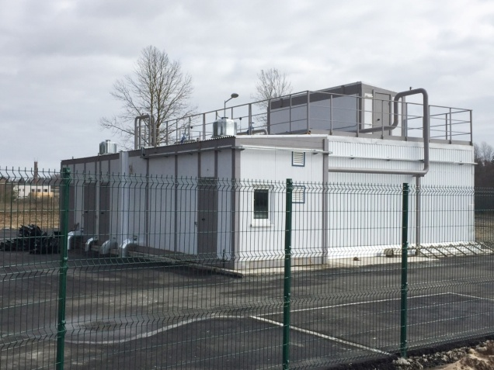
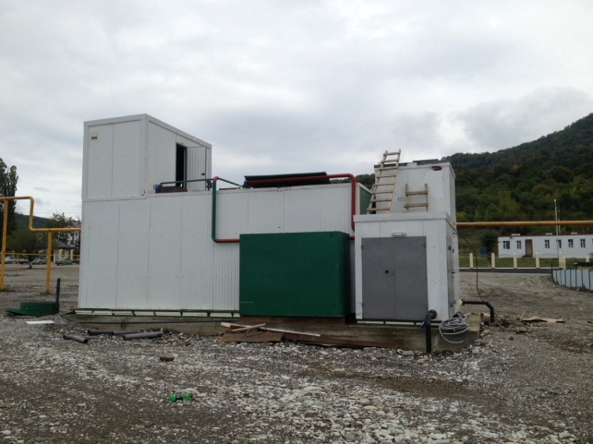
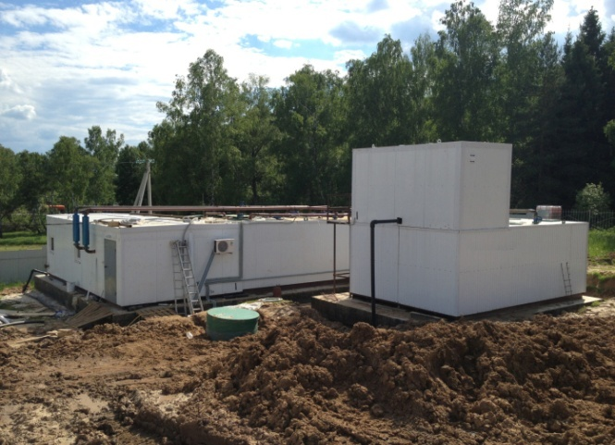
ПРИМЕРЫ ВЫПОЛНЕННЫХ ОБЪЕКТОВ
Муниципальные очистные
п. Гостицы
Производительность 450 м³/сут.
Туберкулезный санаторий
п. Чишки, Чеченская Республика
Производительность 200 м³/сут.
Коттеджный поселок
п. Сиеста, Московская обл.
Производительность 200 м³/сут.

Slide 15
ОСНОВНЫЕ ВЫВОДЫ
При производительности сооружений биологической очистки до 2000 м³/сут.
применение блочно-модульных установок экономически и технологически более
выгодно, чем традиционных капитальных. 2. Удельные затраты на приобретение модульных очистных сооружений различного
материального и технологического исполнения выравниваются при
производительности 200-1000 м³/сут и составляют 50-65 тыс. руб./(м³/сут.). 3. Получение высококачественной очистки сточных вод за те же деньги, в случае
применения технологии МБР.

Slide 16
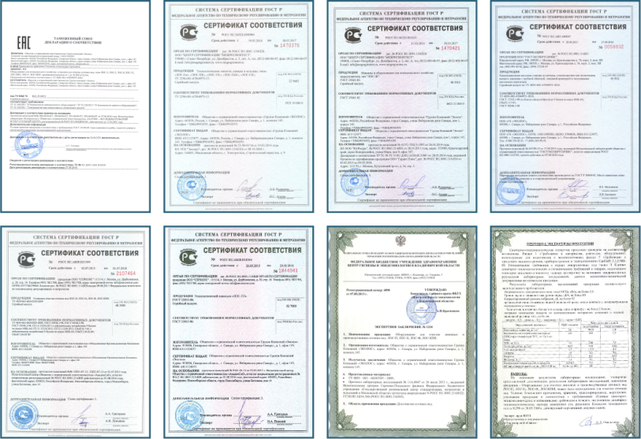
ПОДТВЕРЖДЕНИЕ СООТВЕТСТВИЯ

Slide 17
Благодарим за внимание!
www.ecolos.ru

